Slide 1
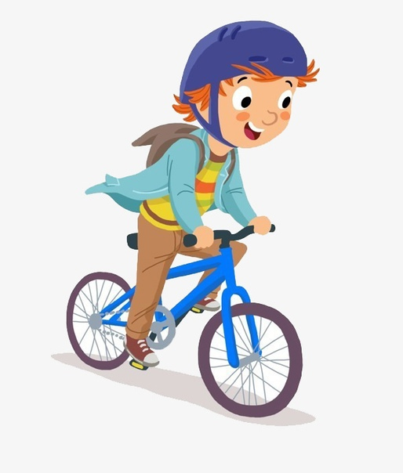
Когда изобрели велосипед

Slide 2
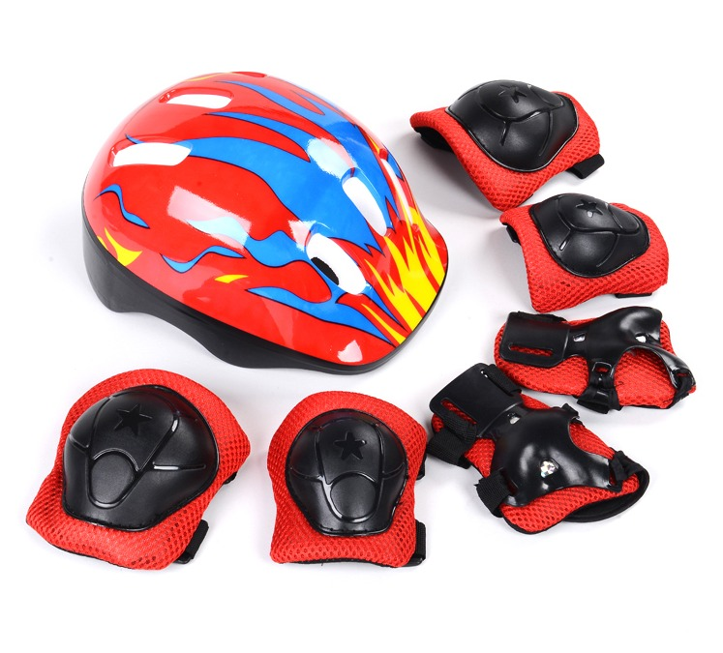

Slide 3
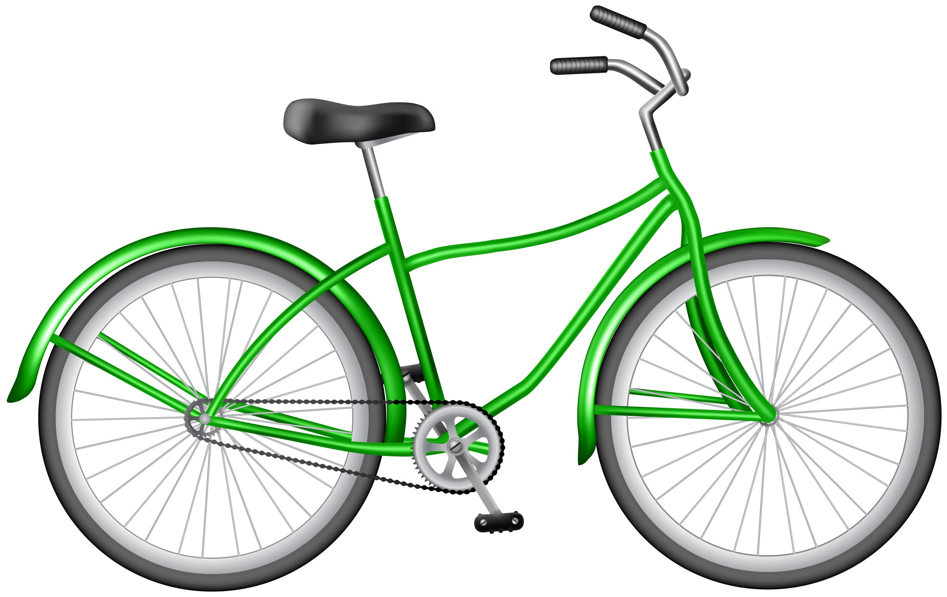

Slide 4
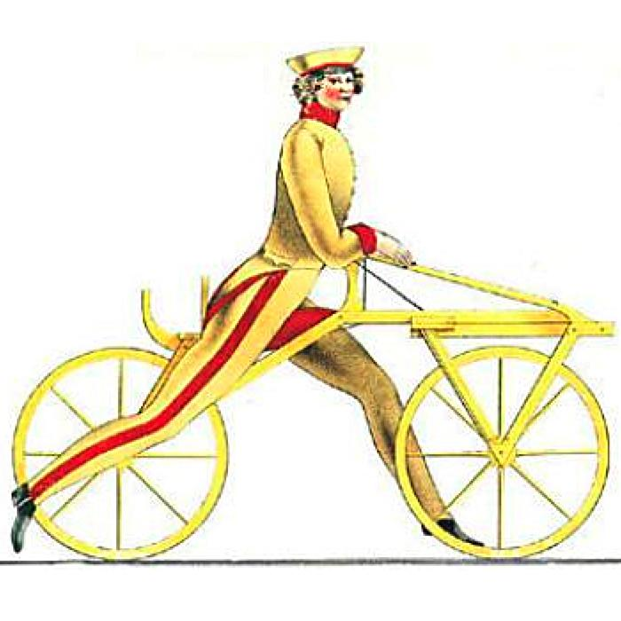
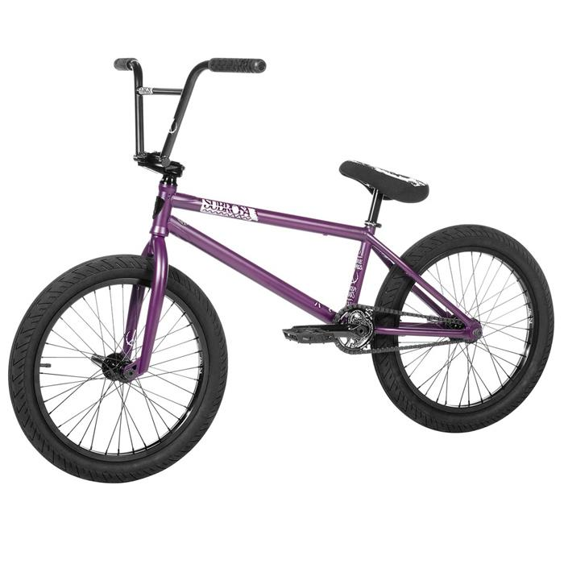

Slide 5
Запомните!
- Движение велосипедистов в возрасте от 7 до 14 лет должно осуществляться только по тротуарам, пешеходным и велопешеходным дорожкам, а также в пределах пешеходных зон, не создавая препятствий для движения пешеходов.
- В возрасте старше 14 лет можно двигаться по велосипедной, велопешеходной дорожкам или полосе для велосипедистов.

Slide 6
